Slide 1
Testtartás, Térközszabályozás, Érintés

Slide 2
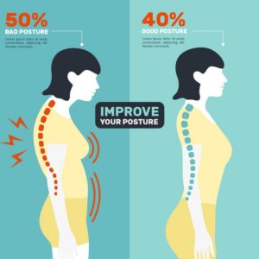
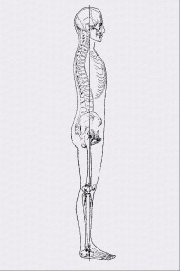
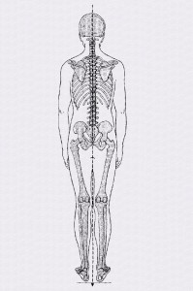
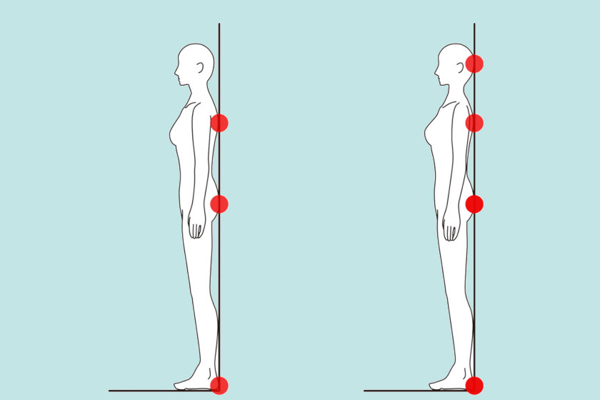
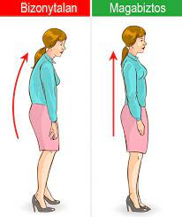
A helyes testtartás

Slide 3
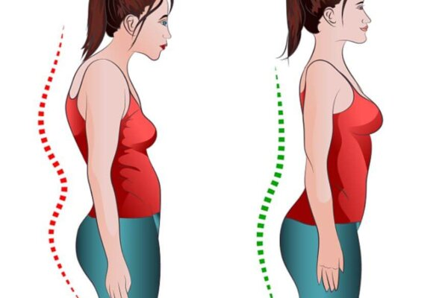
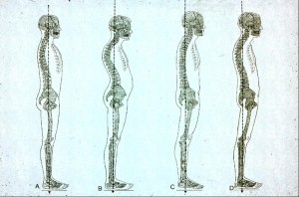

Helytelen testtartás

Slide 4
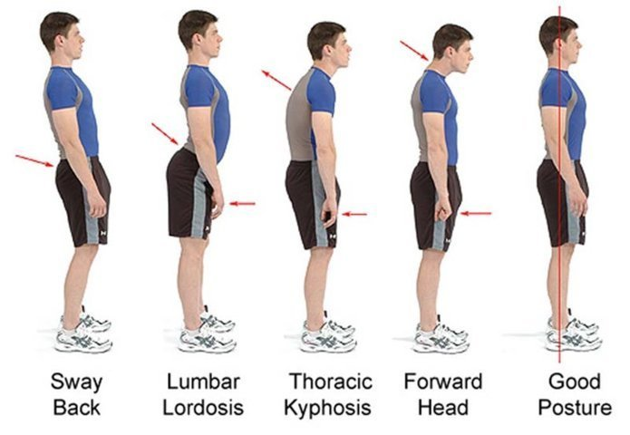
A helytelen testtartás típusai

Slide 5
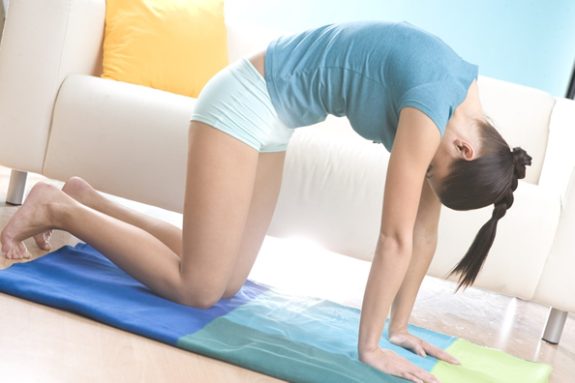


A HELYTELEN TESTTARTÁS SÚLYOS KÖVETKEZMÉNYEI

Slide 6
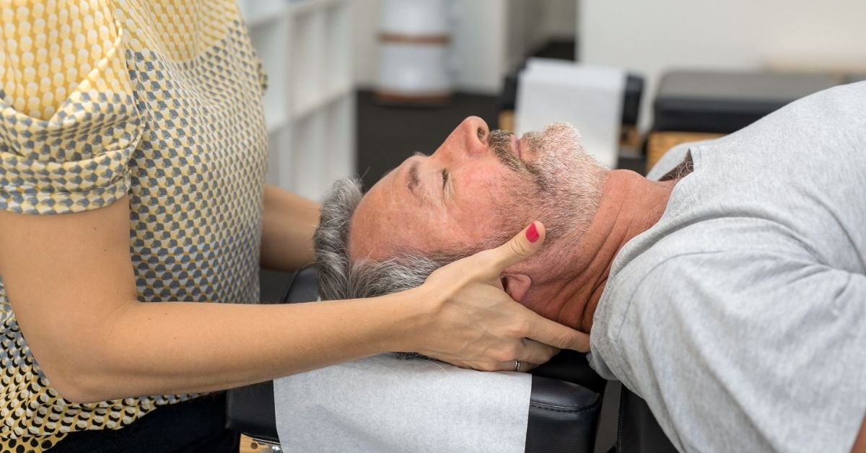
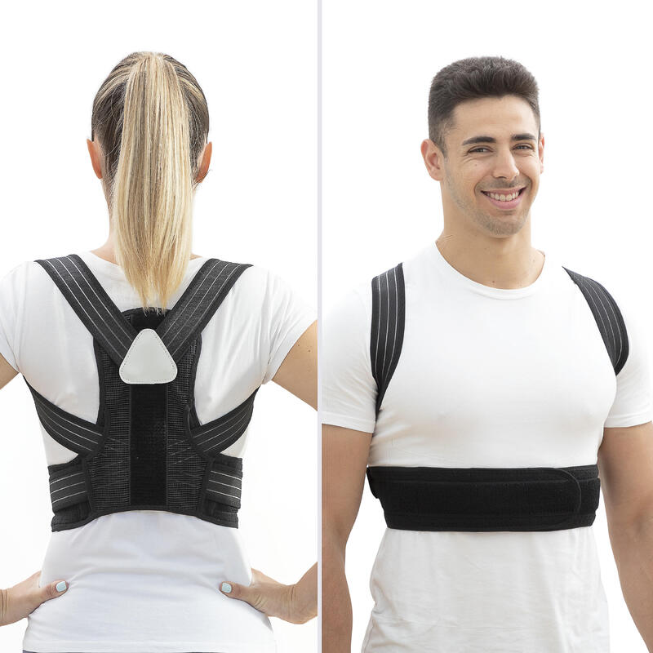
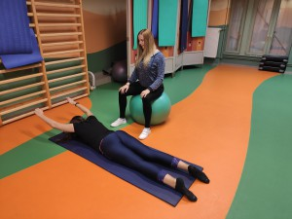
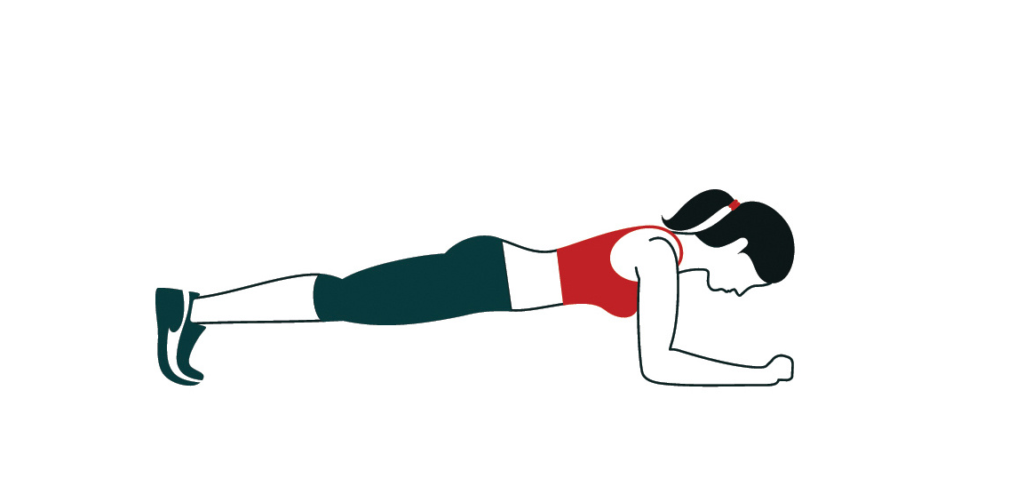
Testtartás javítás
Testtartás-javító / deréktámasztó öv
Tartás javító gyakorlatok

Slide 7
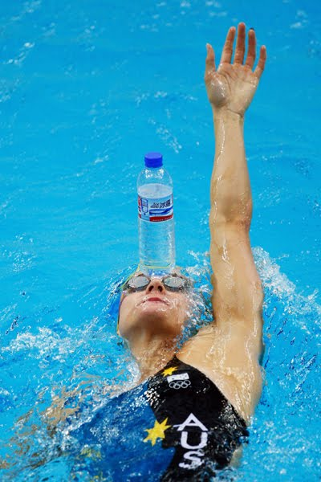

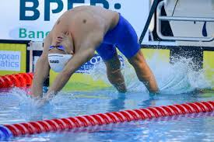
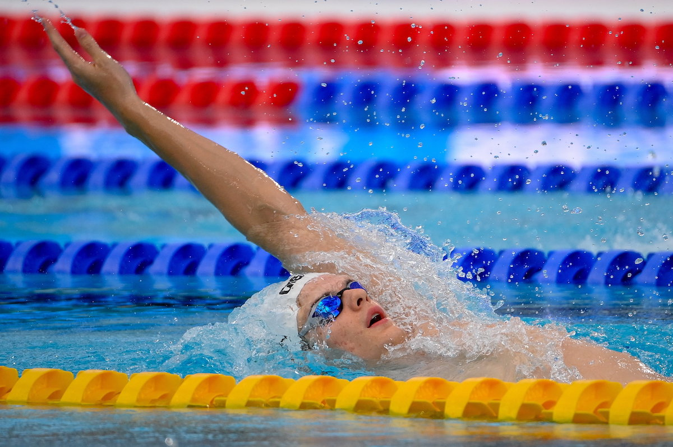
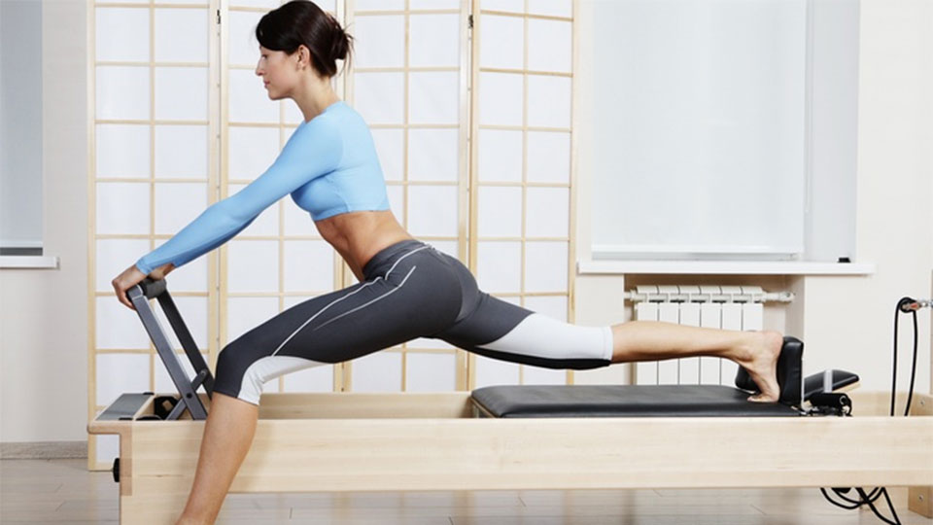
Testtartás javítás
hátúszás
pilates

Slide 8
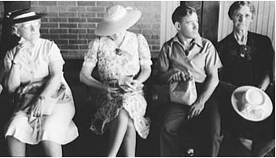
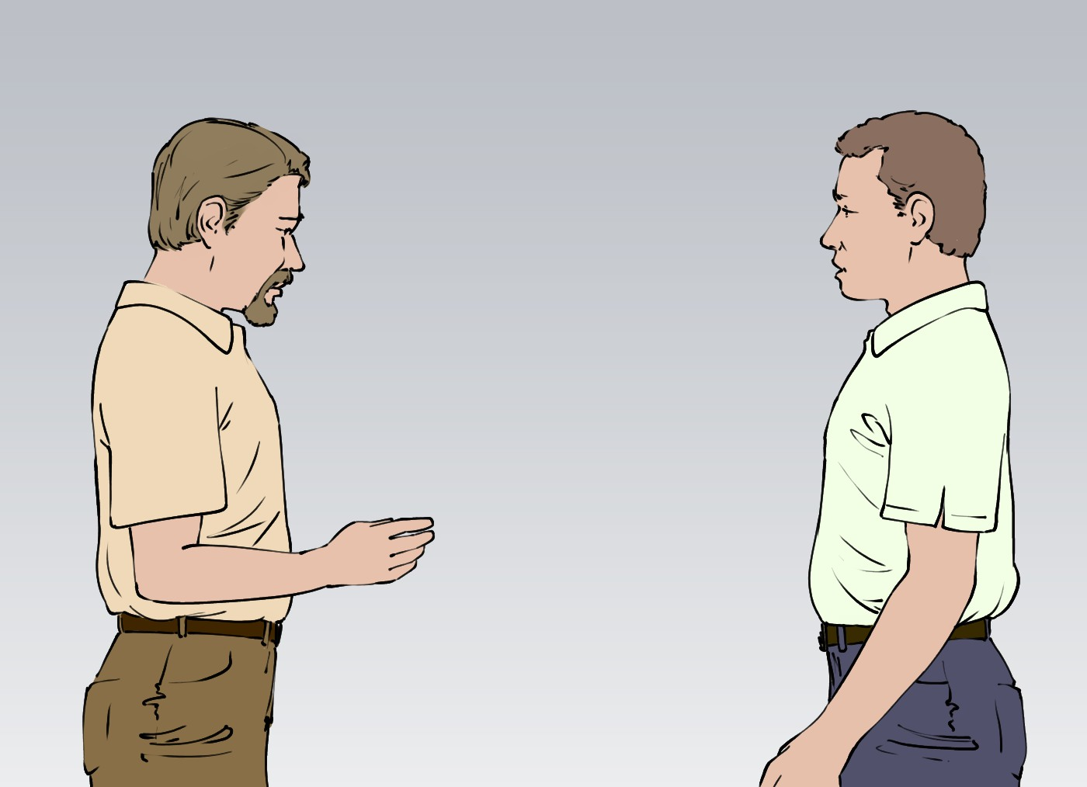
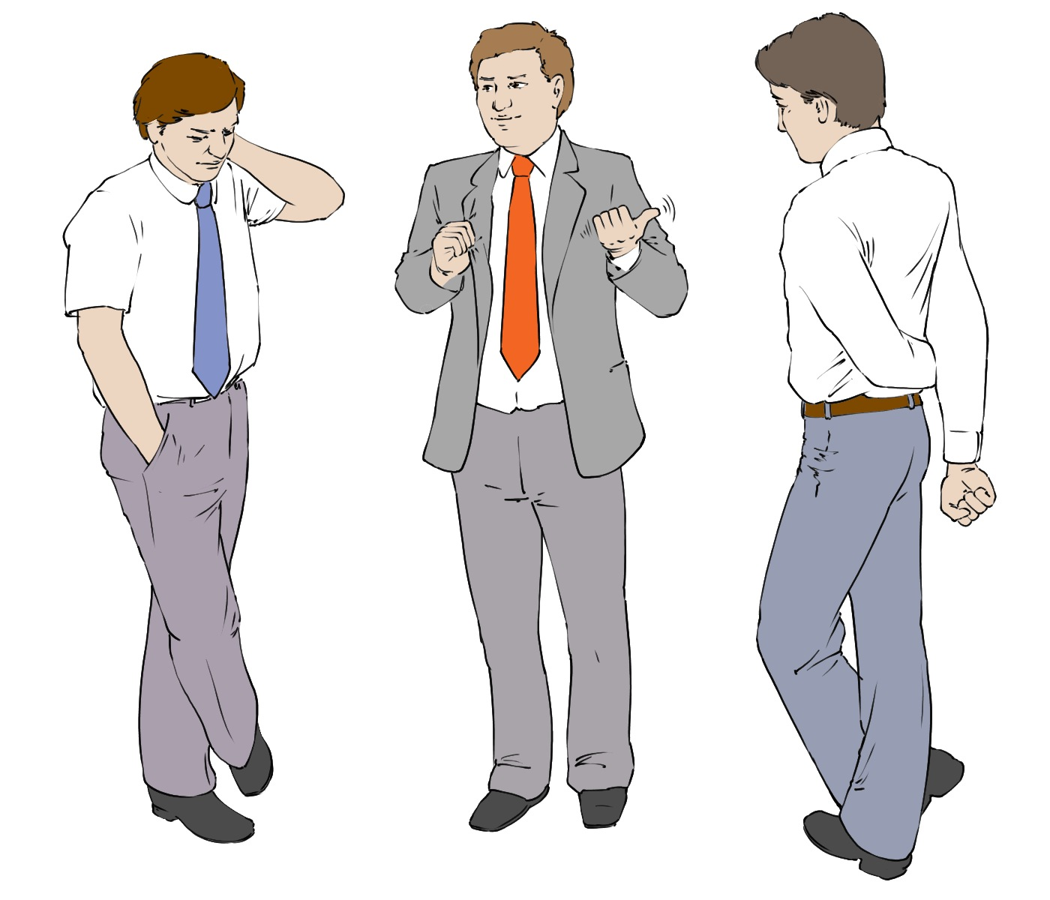
Térközszabályozás

Slide 9
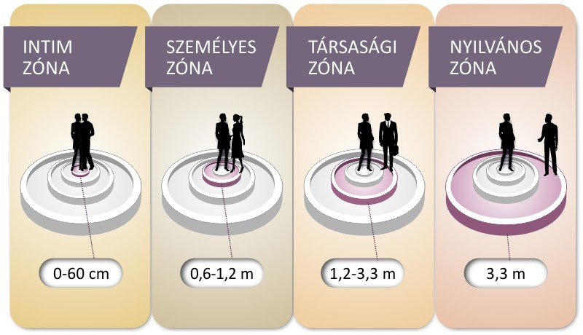
Távolságtípus

Slide 10

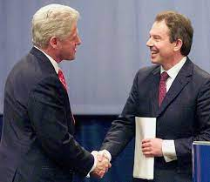


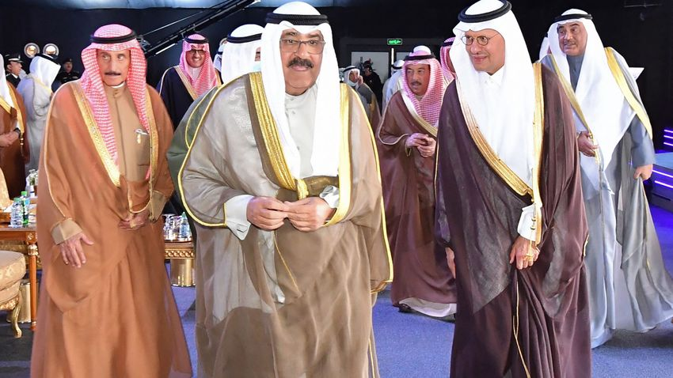
Térközszabályozás különböző kultúrákban

Slide 11




Érintés

Slide 12




Érintés

Slide 13

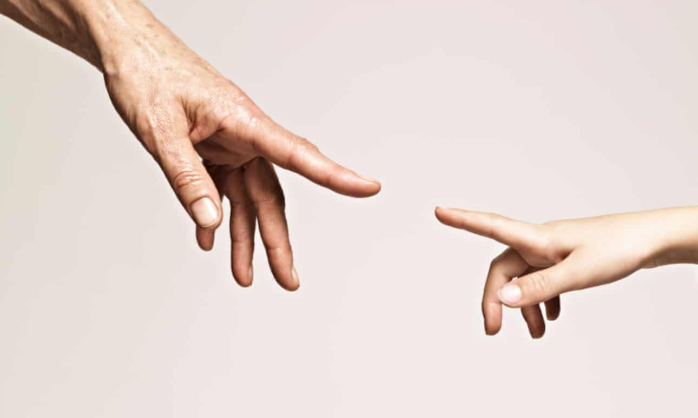
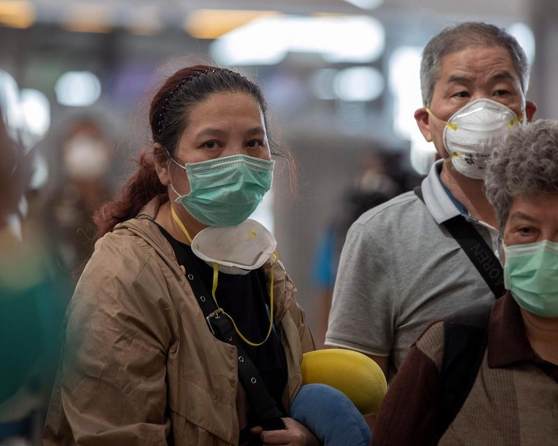

Az érintés hiánya

Slide 14
Köszönjük a figyelmet!
Készítette: Pál Csenge és Bodnár Nikolett

Slide 15
Források
https://samansport.hu/magazin/a-helytelen-testtartas-tipusai-es-korrekcioja.html
https://www.termalfurdo.hu/uszas/hogyan-javitja-az-uszas-a-helytelen-testtartasokat-es-a-gerinc-betegsegeit-6894
Wikipédia
https://mindsetpszichologia.hu/az-erintes-mint-szukseglet
https://mindsetpszichologia.hu/az-emberi-erintes-ereje
http://janus.ttk.pte.hu/tamop/tananyagok/komm_elm/226__trkzszablyozs.html
Google képek
https://www.wikiwand.com/hu/Nem-verb%C3%A1lis_kommunik%C3%A1ci%C3%B3

